Slide 1
Notes:
Καλησπέρα. Πολύς κόσμος.

Slide 2
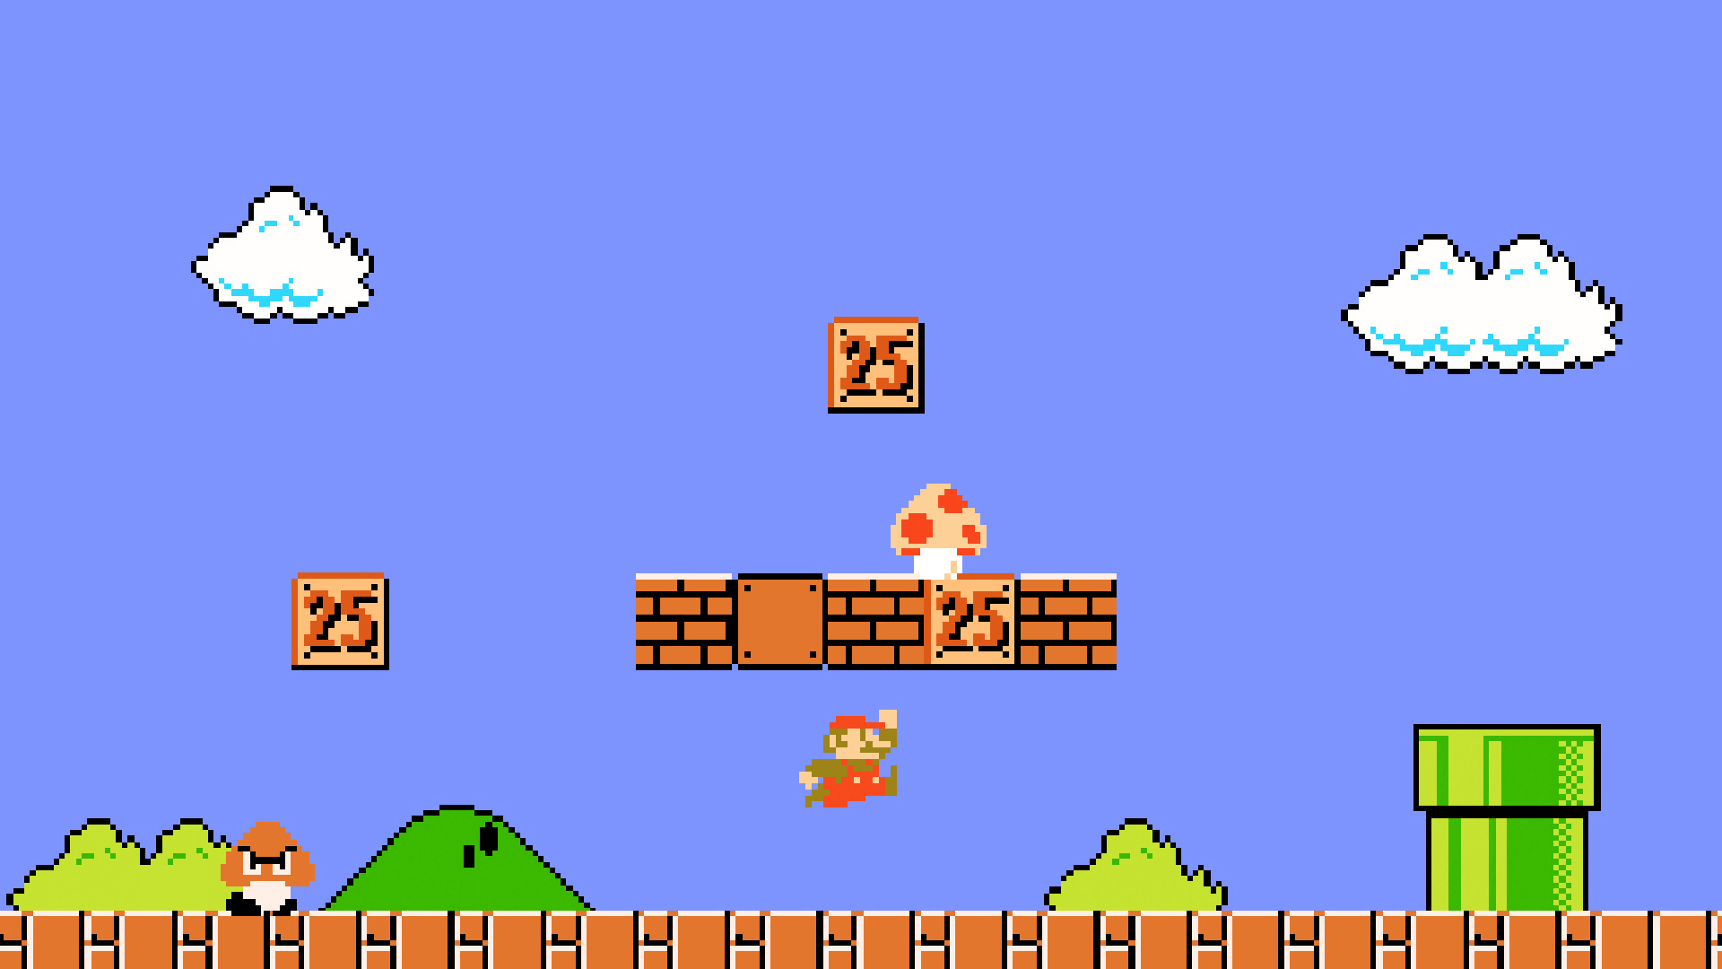

Slide 3
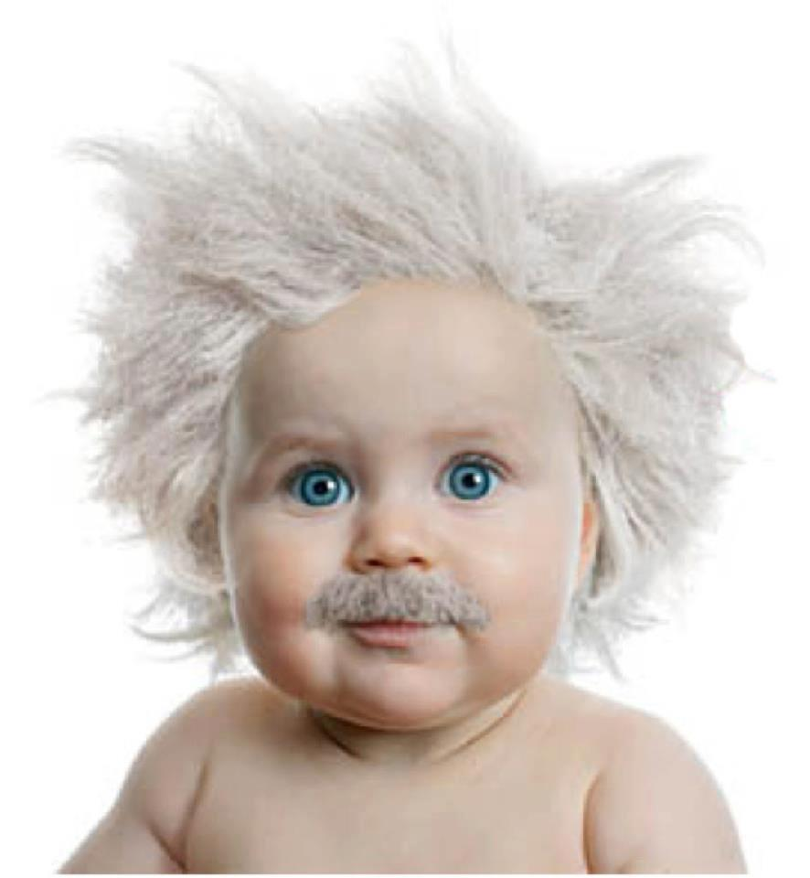
IT WAS OBVIOUS TO ME, DUH

Slide 6
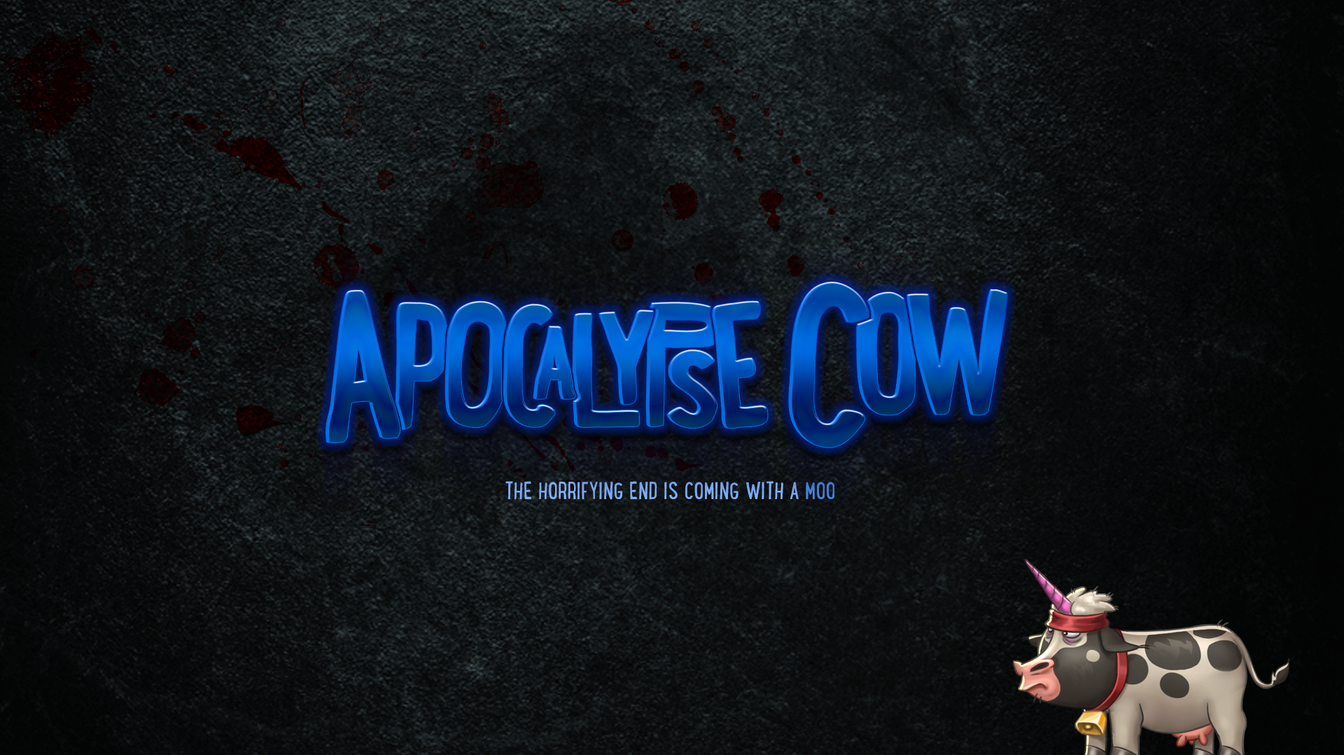
Notes:
Έχω σκοπό να σας κάνω ένα ταξίδι αστραπή σε διάφορα κομβικά σημεία του design του Apocalypse Cow. Βαθειά ανάσα και let’s go.

Slide 7
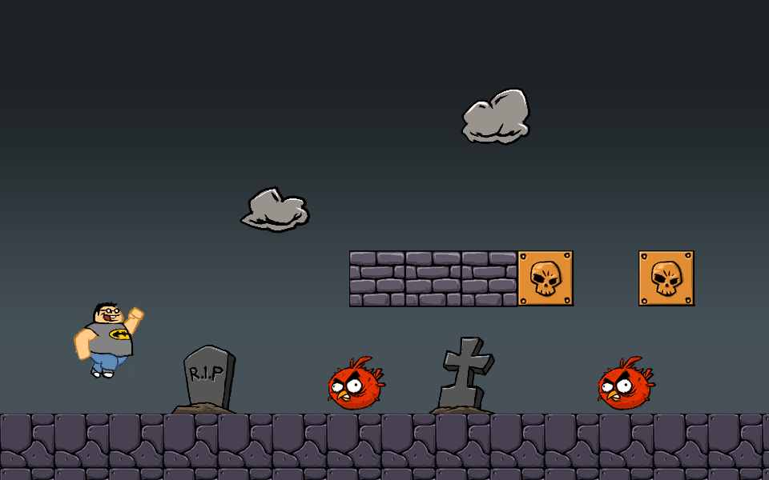
Notes:
Έχω σκοπό να σας κάνω ένα ταξίδι αστραπή σε διάφορα κομβικά σημεία του design του Apocalypse Cow. Βαθειά ανάσα και let’s go.

Slide 8
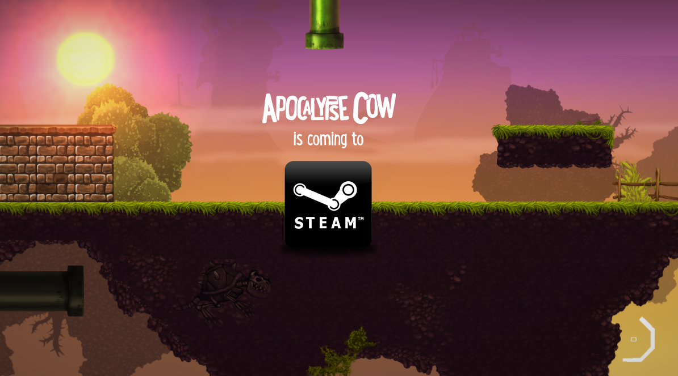

Slide 9
Notes:
Achievements title

Slide 10
Notes:
Έχω σκοπό να σας κάνω ένα ταξίδι αστραπή σε διάφορα κομβικά σημεία του design του Apocalypse Cow. Βαθειά ανάσα και let’s go.

Slide 11
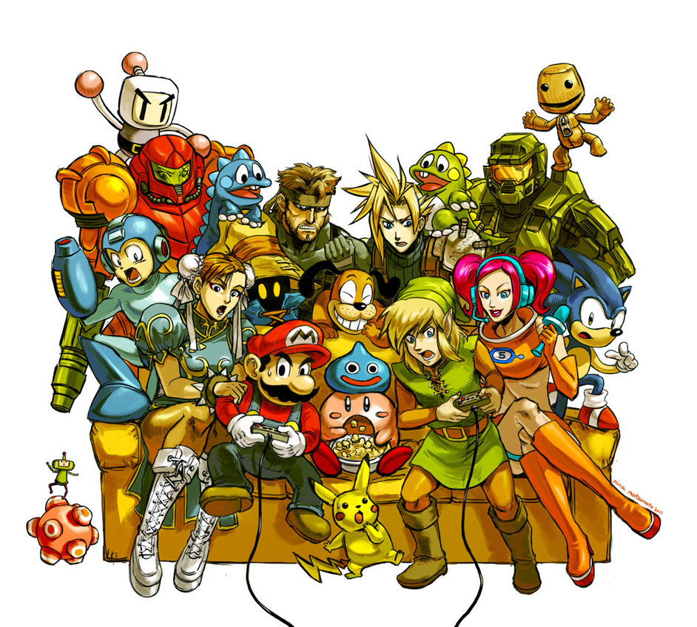

Slide 12
Notes:
Achievements title

Slide 13
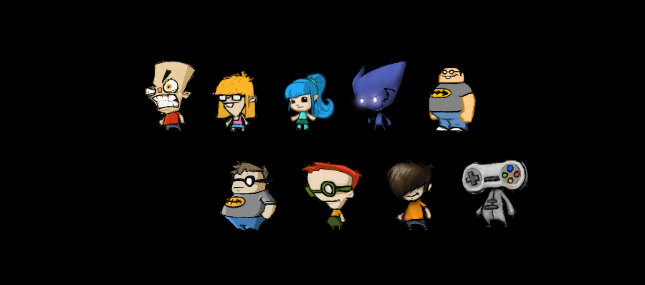
Notes:
Από το final 8 ξεχωρίσαμε το κοριτσάκι με τα μπλε μαλλιά. Ξέραμε ότι το παιχνίδι θα είναι βίαιο και μας άρεσε η ιδέα να έχουμε ένα γλυκό και χαριτωμένο κοριτσάκι να χοροπηδάει χαρούμενο μέσα στα levels, οπλισμένο με ένα uzi και να εξολοθρεύει τους εχθρούς σε μία λίμνη αίματος. Μας ακούστηκε φυσικό και μας άρεσε η ειρωνεία.

Slide 14
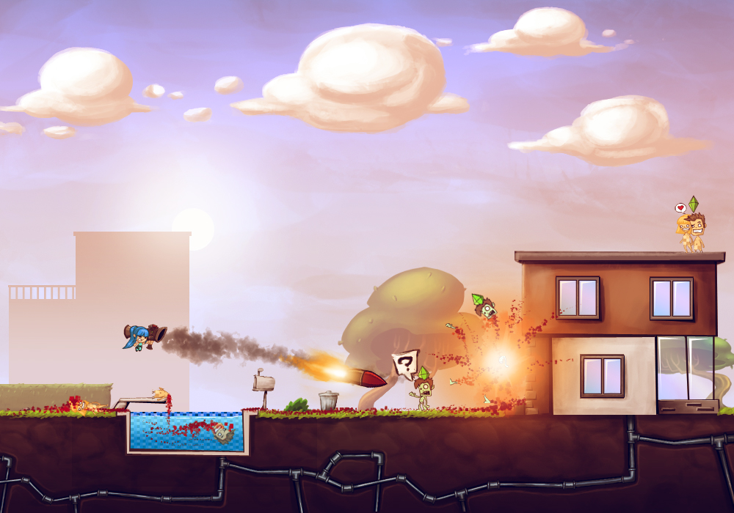
Notes:
Εδώ είμαστε περίπου δύο μήνες μέσα στο development, με το earliest working build. Από τα πρώτα συστήματα που αναπτύξαμε ήταν τα VFX και το splatter για να δώσουμε το τόνο βίας. Έχει γίνει λίγη δουλειά στα environments καθώς αναπτύσσουμε κυρίως το gameplay. Η Penny κινείται γρήγορα μέσα στο χώρο και έχει ένα πρώτο οπλοστάσιο στη διάθεση της. Έχοντας λοιπόν αυτό το build ξεκινάμε το QA.

Slide 15
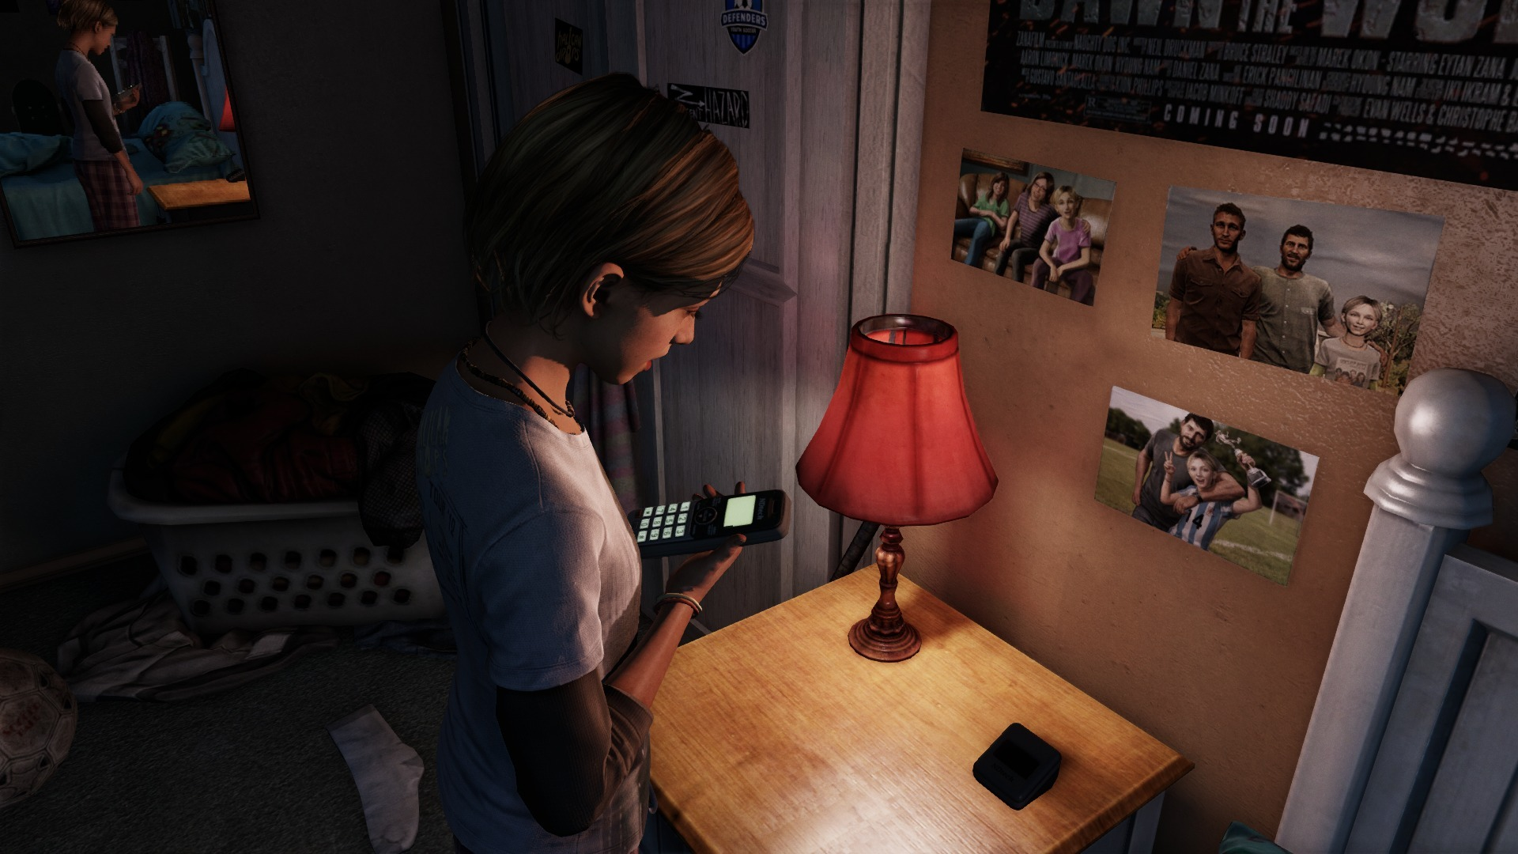
Notes:
Ο gamer δε γεννιέται γνωρίζοντας αυτές τις πληροφορίες. Δε γεννιέται γνωρίζοντας ότι το frag είναι το kill σε ένα first person shooter. Πως λοιπόν ένα παιχνίδι κερδίζει έναν παίχτη και πως τον μαθαίνει όσα πρέπει να ξέρει; Ασ το δούμε!

Slide 16
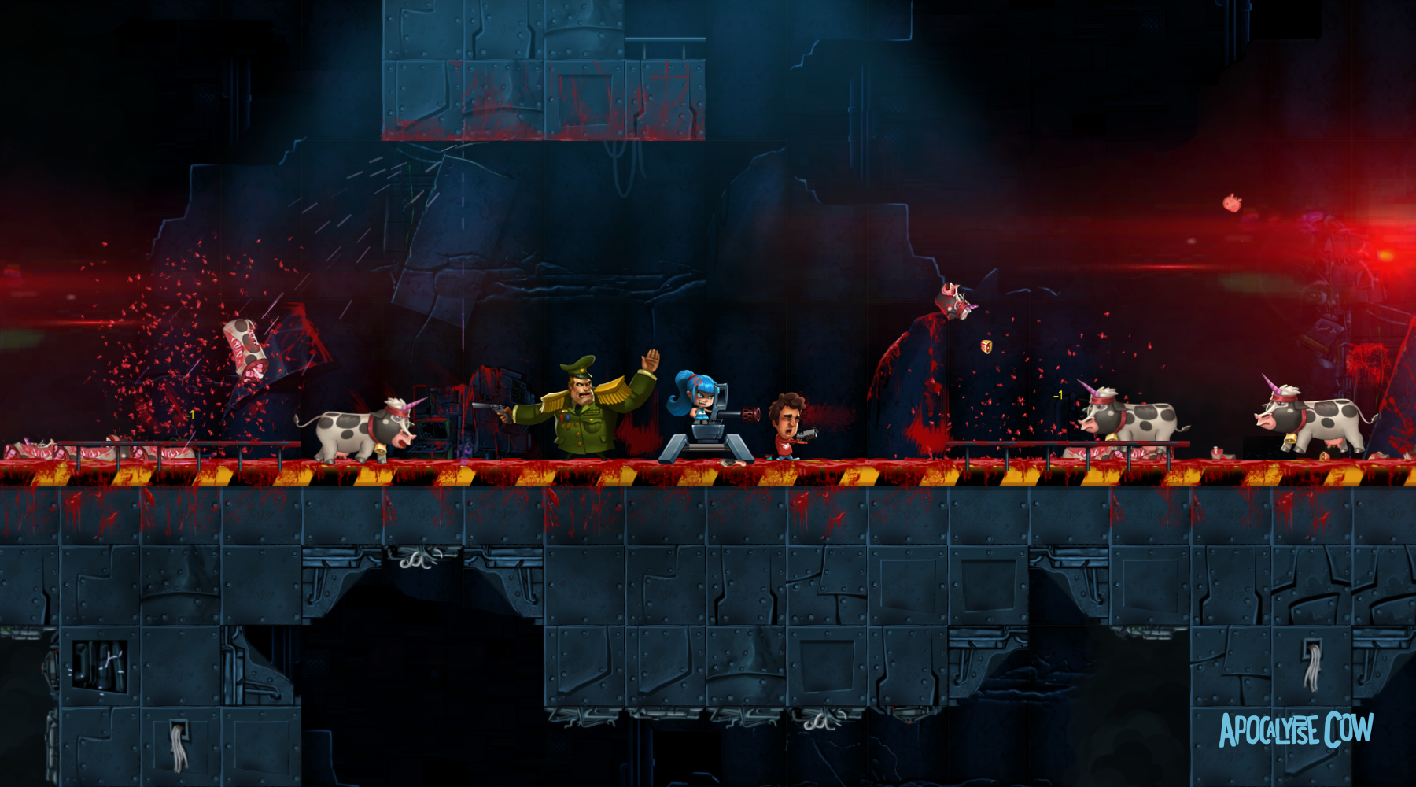
Notes:
Ο gamer δε γεννιέται γνωρίζοντας αυτές τις πληροφορίες. Δε γεννιέται γνωρίζοντας ότι το frag είναι το kill σε ένα first person shooter. Πως λοιπόν ένα παιχνίδι κερδίζει έναν παίχτη και πως τον μαθαίνει όσα πρέπει να ξέρει; Ασ το δούμε!

Slide 17
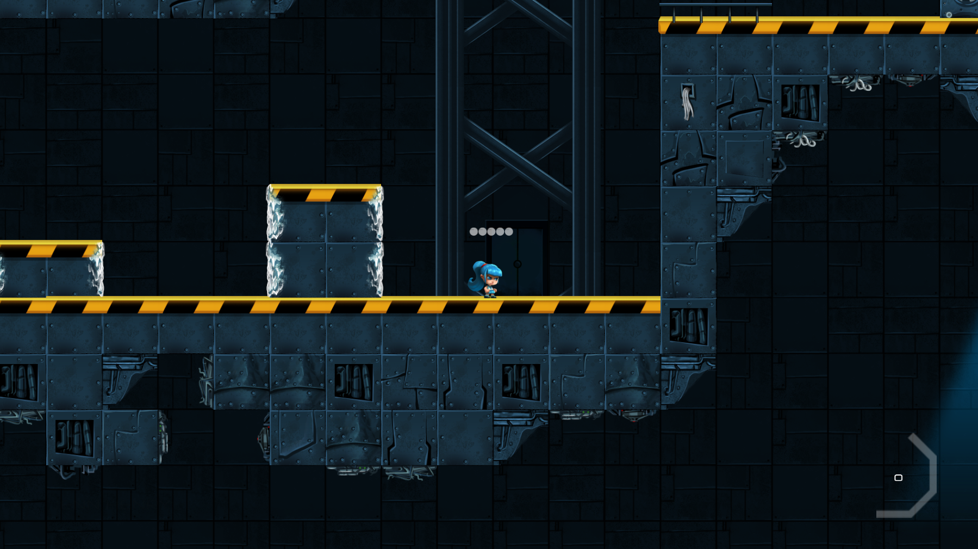
Notes:
Ο gamer δε γεννιέται γνωρίζοντας αυτές τις πληροφορίες. Δε γεννιέται γνωρίζοντας ότι το frag είναι το kill σε ένα first person shooter. Πως λοιπόν ένα παιχνίδι κερδίζει έναν παίχτη και πως τον μαθαίνει όσα πρέπει να ξέρει; Ασ το δούμε!

Slide 18
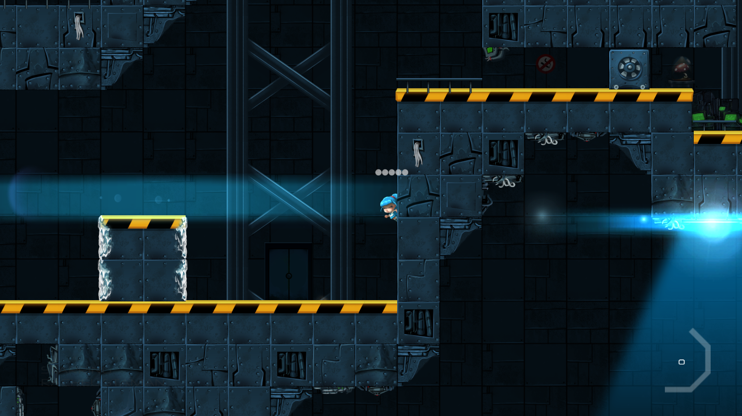
Notes:
Ο gamer δε γεννιέται γνωρίζοντας αυτές τις πληροφορίες. Δε γεννιέται γνωρίζοντας ότι το frag είναι το kill σε ένα first person shooter. Πως λοιπόν ένα παιχνίδι κερδίζει έναν παίχτη και πως τον μαθαίνει όσα πρέπει να ξέρει; Ασ το δούμε!

Slide 19
Notes:
κάνει τον παίχτη να νιώθει τρομερά cool καθώς τρέχει πιο γρήγορα από σφαίρες και μπορεί να κάνει εντυπωσιακούς ελιγμούς.

Slide 20
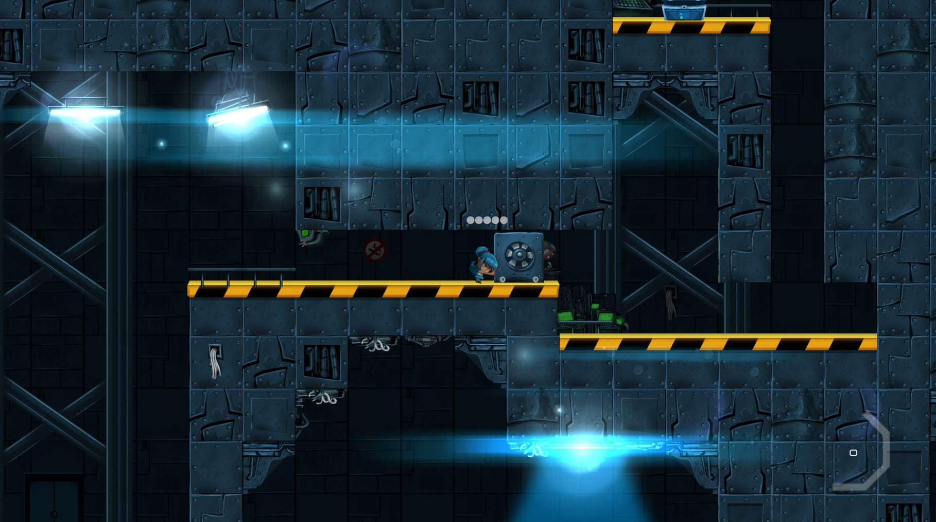
Notes:
Ο gamer δε γεννιέται γνωρίζοντας αυτές τις πληροφορίες. Δε γεννιέται γνωρίζοντας ότι το frag είναι το kill σε ένα first person shooter. Πως λοιπόν ένα παιχνίδι κερδίζει έναν παίχτη και πως τον μαθαίνει όσα πρέπει να ξέρει; Ασ το δούμε!

Slide 21
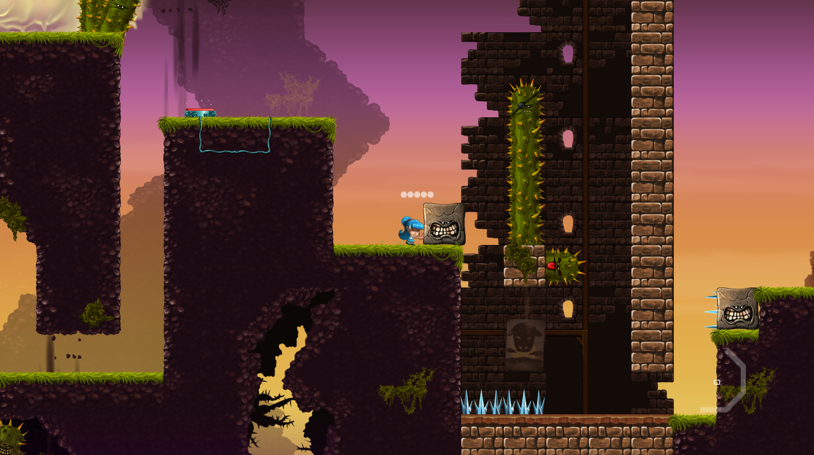
Notes:
Ο gamer δε γεννιέται γνωρίζοντας αυτές τις πληροφορίες. Δε γεννιέται γνωρίζοντας ότι το frag είναι το kill σε ένα first person shooter. Πως λοιπόν ένα παιχνίδι κερδίζει έναν παίχτη και πως τον μαθαίνει όσα πρέπει να ξέρει; Ασ το δούμε!

Slide 22
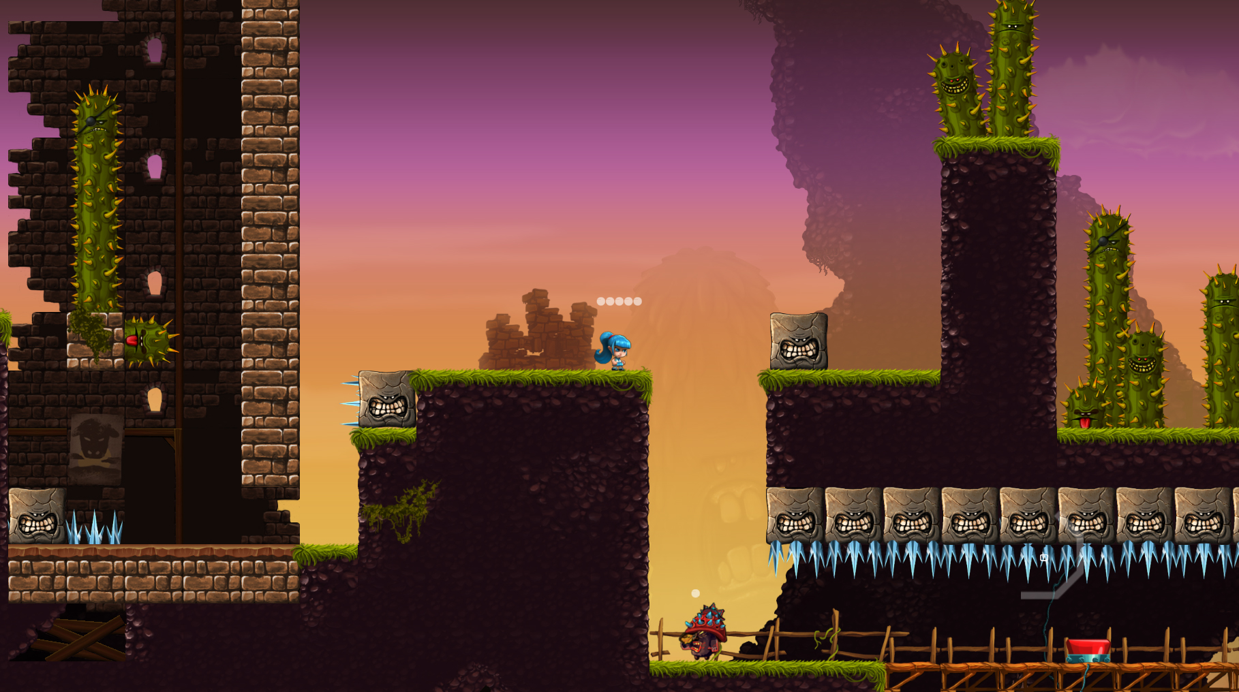
Notes:
Ο gamer δε γεννιέται γνωρίζοντας αυτές τις πληροφορίες. Δε γεννιέται γνωρίζοντας ότι το frag είναι το kill σε ένα first person shooter. Πως λοιπόν ένα παιχνίδι κερδίζει έναν παίχτη και πως τον μαθαίνει όσα πρέπει να ξέρει; Ασ το δούμε!

Slide 23
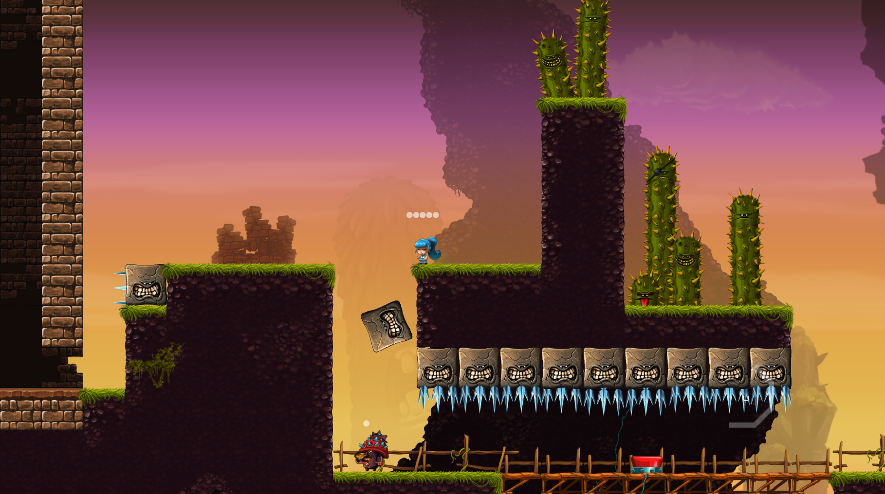
Notes:
Ο gamer δε γεννιέται γνωρίζοντας αυτές τις πληροφορίες. Δε γεννιέται γνωρίζοντας ότι το frag είναι το kill σε ένα first person shooter. Πως λοιπόν ένα παιχνίδι κερδίζει έναν παίχτη και πως τον μαθαίνει όσα πρέπει να ξέρει; Ασ το δούμε!

Slide 24
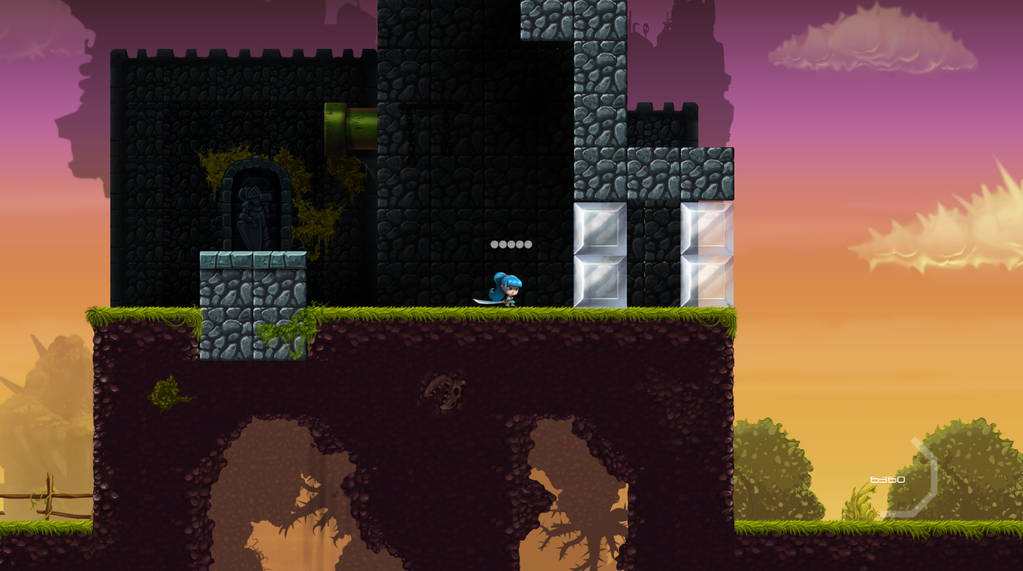
Notes:
Ο gamer δε γεννιέται γνωρίζοντας αυτές τις πληροφορίες. Δε γεννιέται γνωρίζοντας ότι το frag είναι το kill σε ένα first person shooter. Πως λοιπόν ένα παιχνίδι κερδίζει έναν παίχτη και πως τον μαθαίνει όσα πρέπει να ξέρει; Ασ το δούμε!

Slide 25
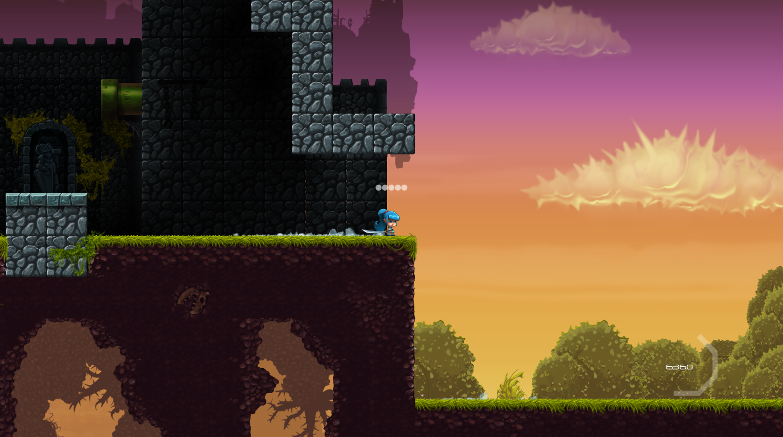
Notes:
Ο gamer δε γεννιέται γνωρίζοντας αυτές τις πληροφορίες. Δε γεννιέται γνωρίζοντας ότι το frag είναι το kill σε ένα first person shooter. Πως λοιπόν ένα παιχνίδι κερδίζει έναν παίχτη και πως τον μαθαίνει όσα πρέπει να ξέρει; Ασ το δούμε!

Slide 26
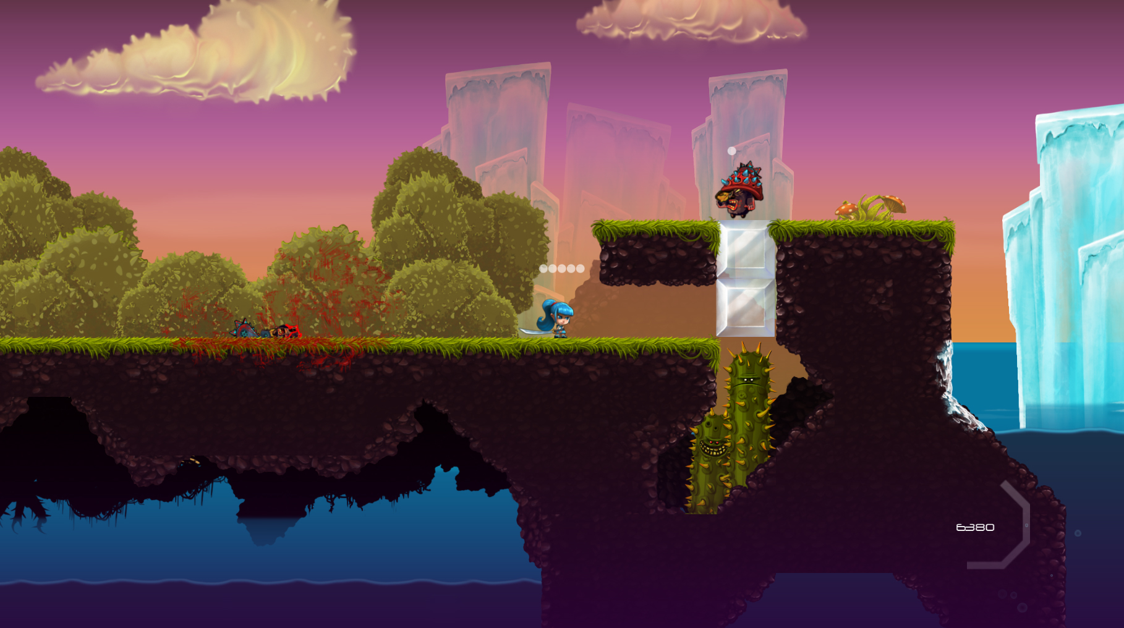
Notes:
Ο gamer δε γεννιέται γνωρίζοντας αυτές τις πληροφορίες. Δε γεννιέται γνωρίζοντας ότι το frag είναι το kill σε ένα first person shooter. Πως λοιπόν ένα παιχνίδι κερδίζει έναν παίχτη και πως τον μαθαίνει όσα πρέπει να ξέρει; Ασ το δούμε!

Slide 27
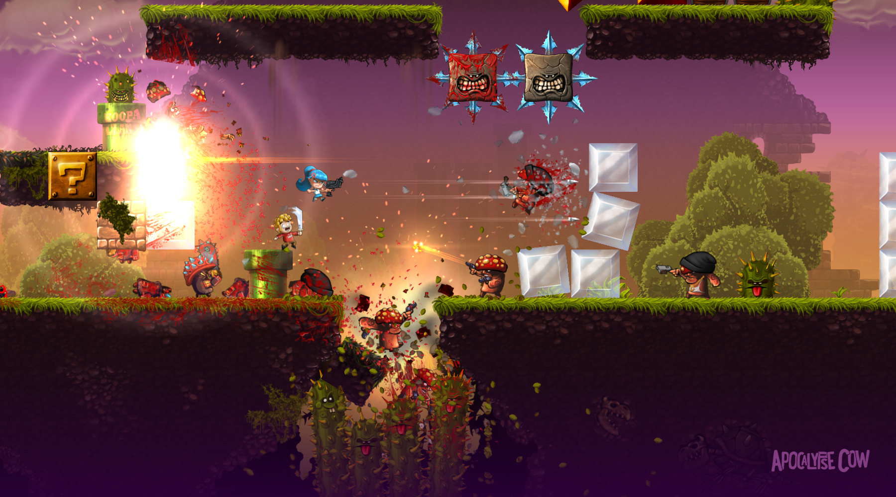
Notes:
Ο gamer δε γεννιέται γνωρίζοντας αυτές τις πληροφορίες. Δε γεννιέται γνωρίζοντας ότι το frag είναι το kill σε ένα first person shooter. Πως λοιπόν ένα παιχνίδι κερδίζει έναν παίχτη και πως τον μαθαίνει όσα πρέπει να ξέρει; Ασ το δούμε!

Slide 28
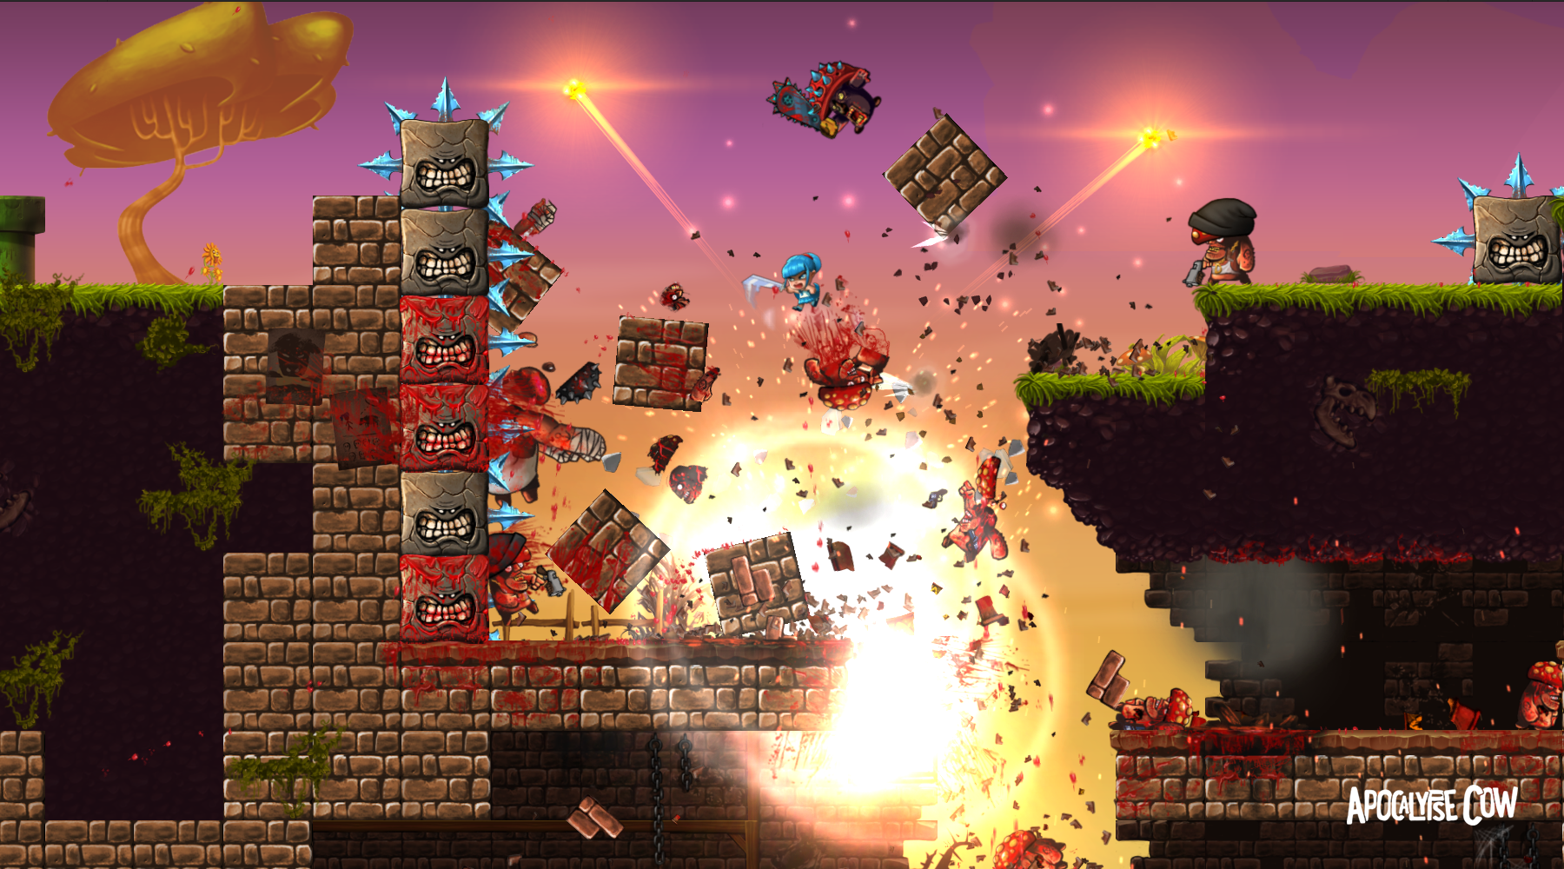
Notes:
Ο gamer δε γεννιέται γνωρίζοντας αυτές τις πληροφορίες. Δε γεννιέται γνωρίζοντας ότι το frag είναι το kill σε ένα first person shooter. Πως λοιπόν ένα παιχνίδι κερδίζει έναν παίχτη και πως τον μαθαίνει όσα πρέπει να ξέρει; Ασ το δούμε!

Slide 29
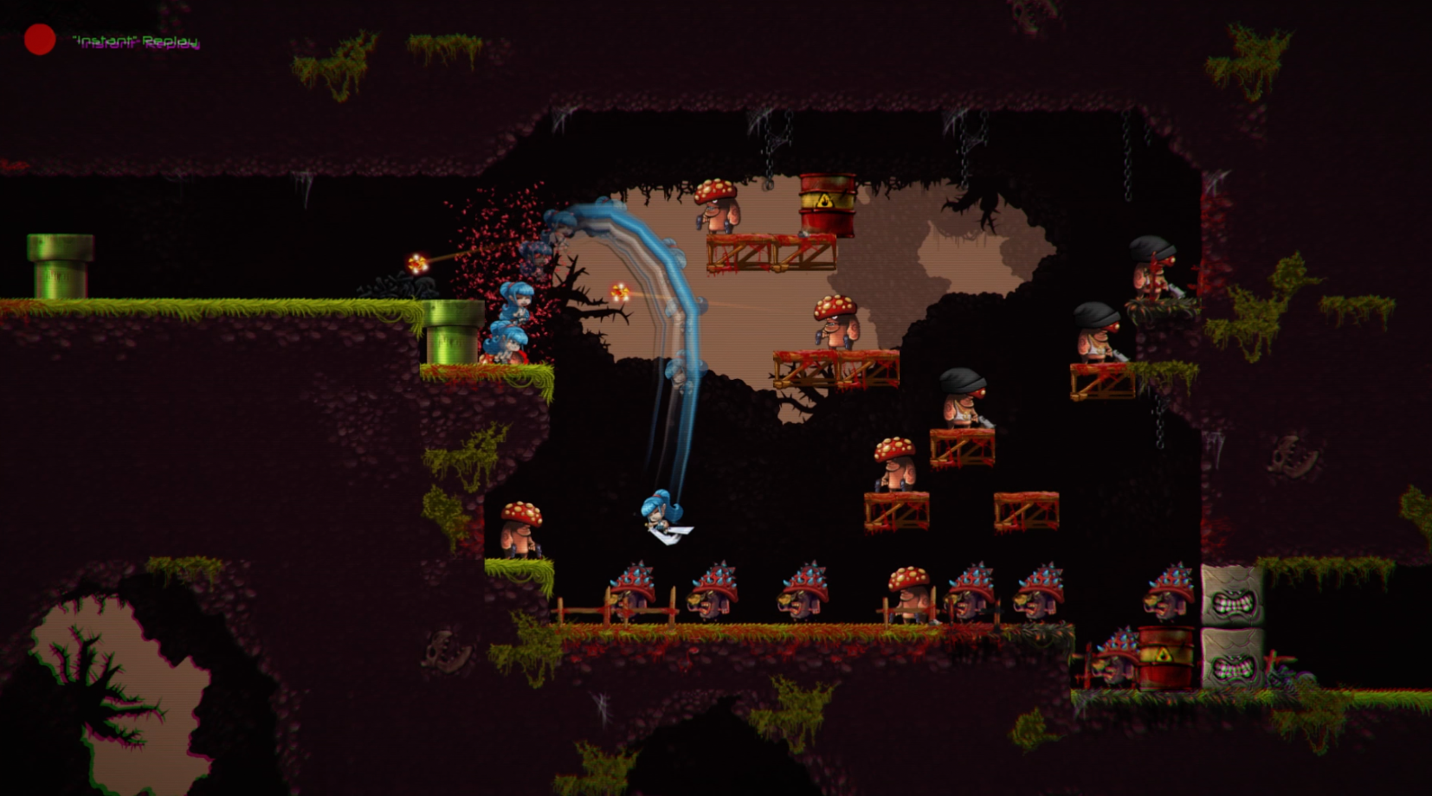
Notes:
Gameplay? Why not…

Slide 30
I WANT MORE
Notes:
Βοηθάει και η σαμπάνια.
Προφανώς δεν έχει σημασία που αρέσει το παιχνίδι, αν είναι δυνατόν να μην λειτουργούν τα achievement.

Slide 31
THANK YOU FOR LISTENING!
Notes:
Καλησπέρα. Πολύς κόσμος.

